Slide 1
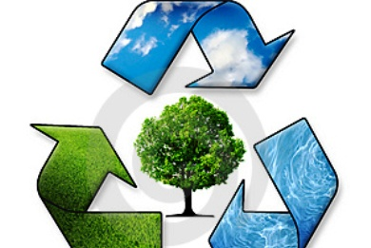
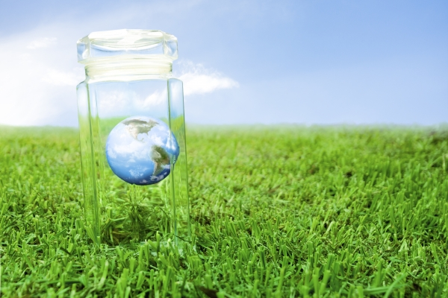
Ανακύκλωση Γυαλιού
Εργασία Βιωματικών Δράσεων
Ομάδα :
Αναστασόπουλος Άγγελος
Γεωργαντοπούλου Ελένη
Τσούντος Αλέξανδρος – Παναγιώτης
Φωτάκης Κων/νος

Slide 2
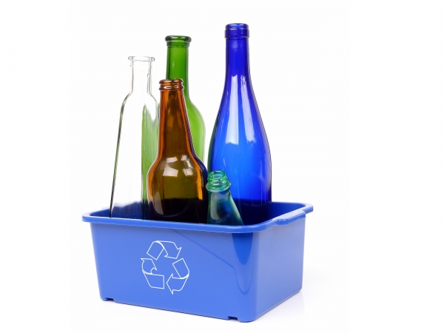
Η γνωστή απλή διαδικασία…
Το γυαλί συγκεντρώνεται (με ειδικό φορτηγό) από τους κάδους ανακύκλωσης γυαλιού.
Αδειάζετε σε αποθήκες και καταλήγει σε έναν κινούμενο διάδρομο ο οποίος περνάει κάτω από έναν μαγνήτη για την αφαίρεση των μεταλλικών στοιχείων.
Ελέγχεται αφαιρούνται ξένα υλικά και χωρίζεται ανά χρώμα.
Ακολουθείται στον κλίβανο τήξης και το τελικό προϊόν προωθείται στους ειδικούς για κατασκευή νέων γυάλινων μπουκαλιών.

Slide 4
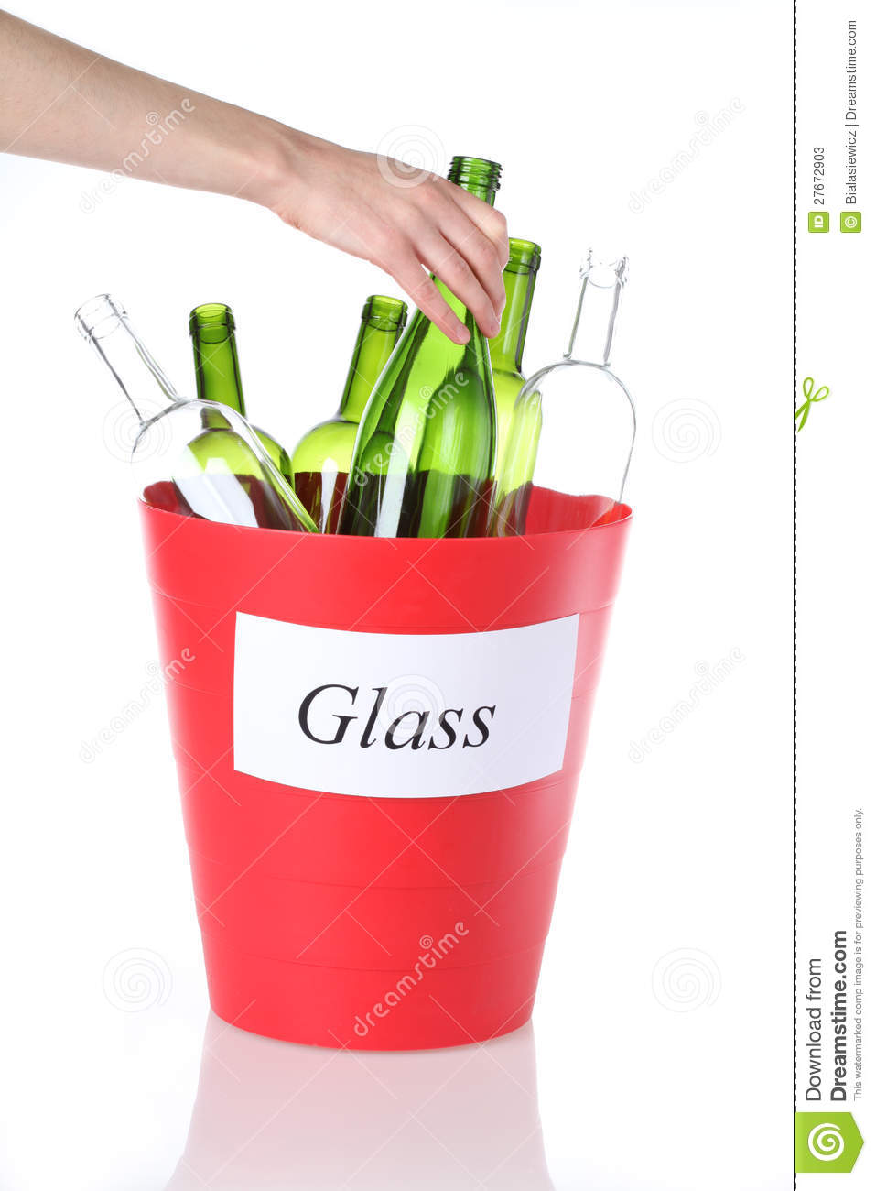
Με την ανακύκλωση του γυαλιού:
Δεν καταναλώνεται άμμος υδροβιότοπων.
Δεν χρειάζονται 10 αιώνες (1.000 χρόνια) για την διάσπαση του.
Μπορούν να εξοικονομηθούν 90.000 τόνοι πρώτων υλών ετησίως αν αυξηθούν οι 45.000 τόνοι γυαλιού που δίνονται για ανακύκλωση στους 140.000

Slide 5
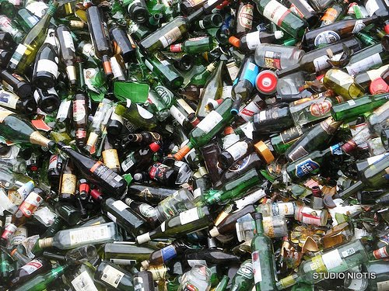
Ανακύκλωση γυαλιού στην Ελλάδα
Η χώρα μας στην ανακύκλωση του γυαλιού και των γυάλινων
συσκευασιών προηγείται μόνο της Τουρκίας και της Κύπρου,
ανακυκλώνοντας μόλις το 24% του γυαλιού, όταν ο μέσος όρος
ανακυκλωμένων γυάλινων συσκευασιών στην Ευρώπη είναι
66,86%!

Slide 6
Ας σκεφτούμε γυαλίγο την ανακύκλωση…

